Slide 1


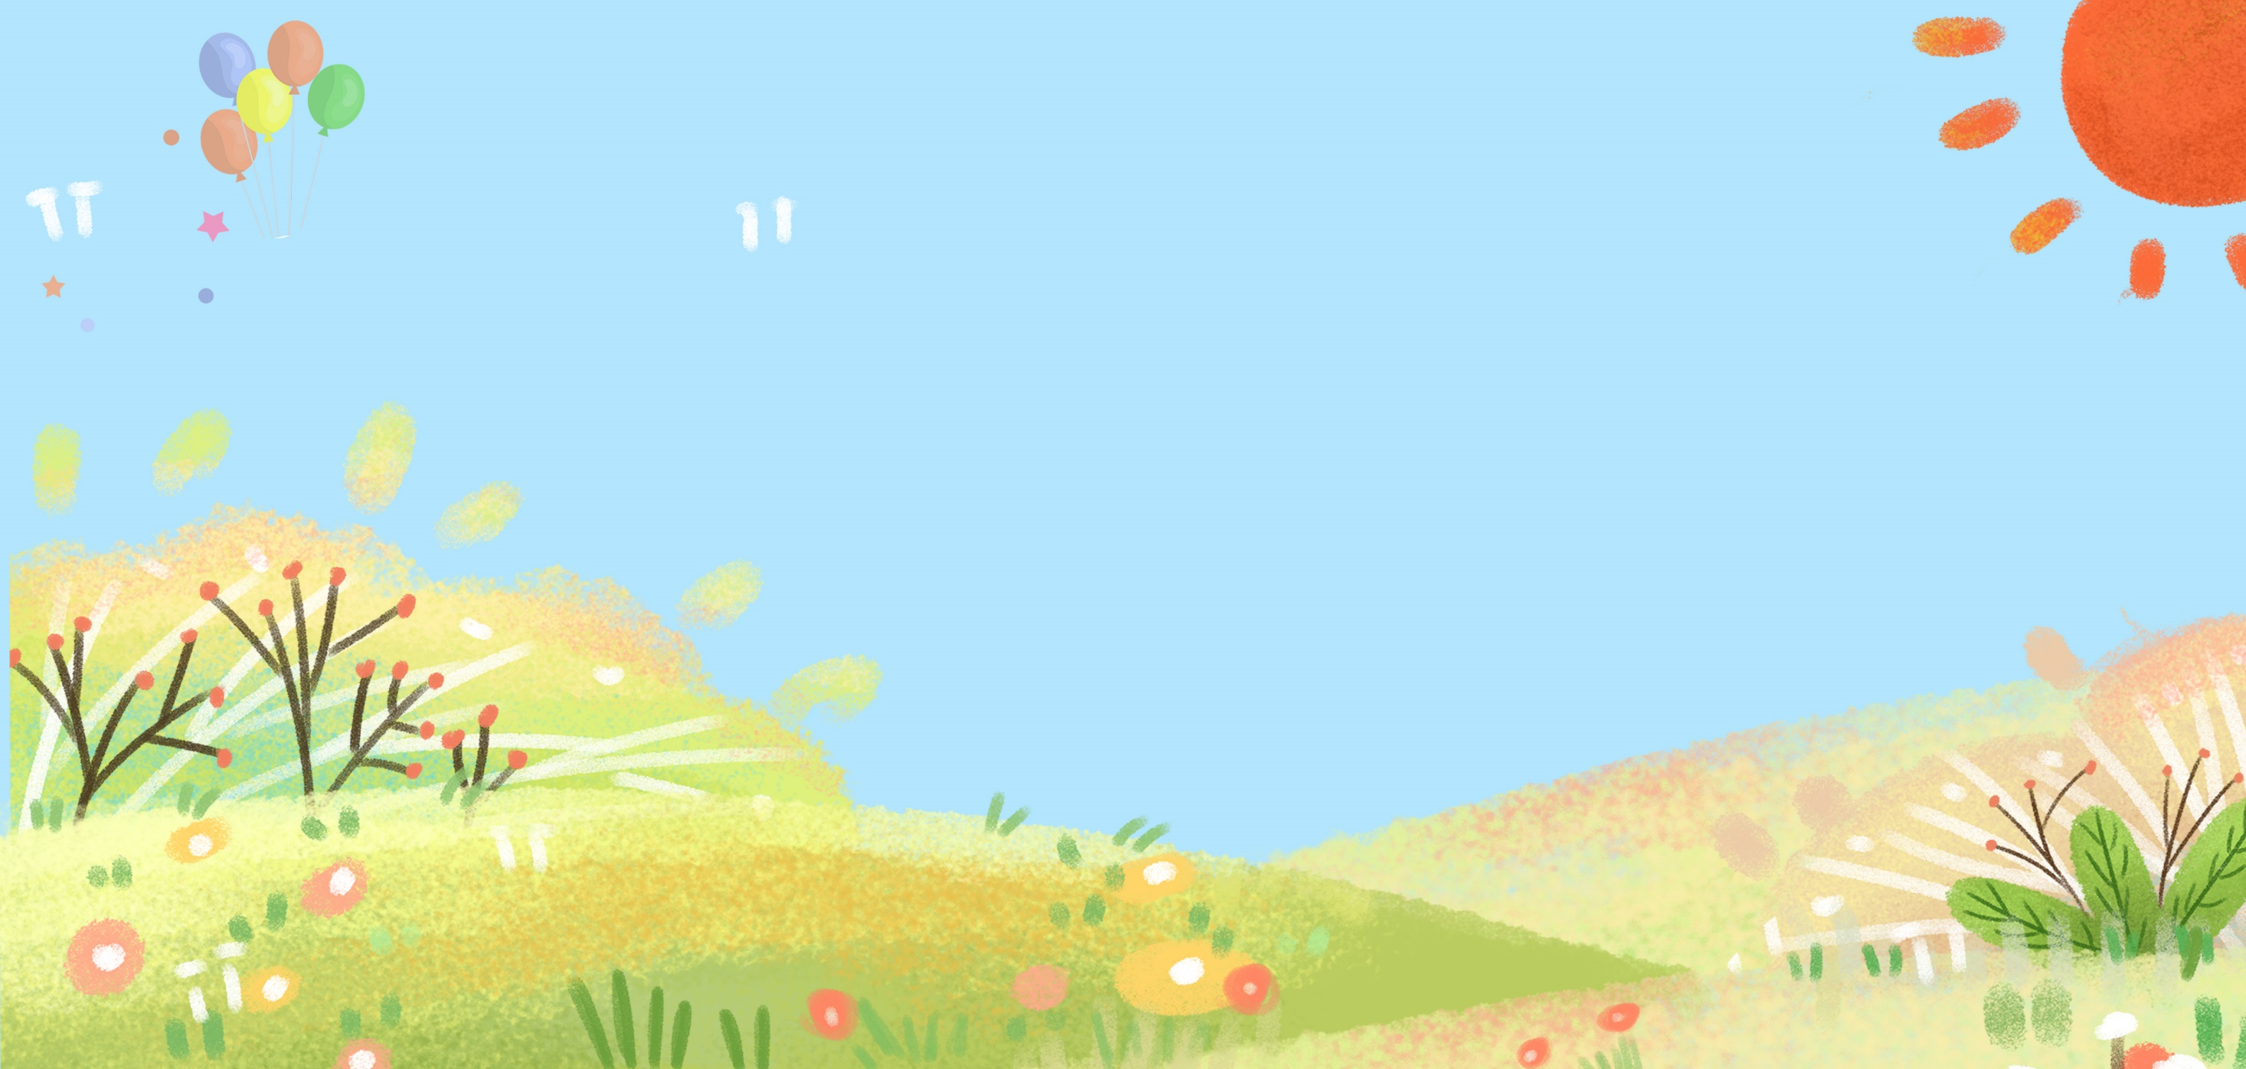


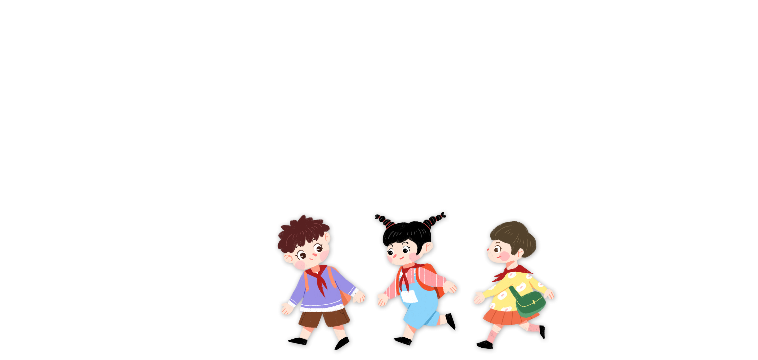

Trường Tiểu học Ái Mộ A
Măng Non

Slide 2

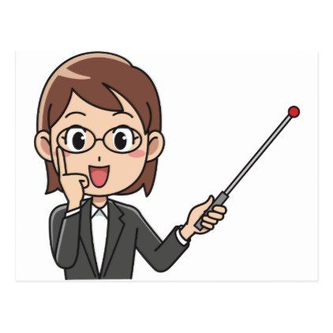
Hướng dẫn
sửa bài

Slide 3

Đọc lại bài của em và nhận xét của giáo viên rồi sửa chữa lỗi.

Slide 4
Cách viết mở đầu, triển khai, kết thúc
Lỗi | Sửa lại

Slide 5
Cách trình bày lí do và dẫn chứng
Lỗi | Sửa lại

Slide 6
Cách dùng từ, đặt câu
Lỗi | Sửa lại

Slide 7

Đọc bài làm của bạn và nêu những điều em muốn học tập.

Slide 8

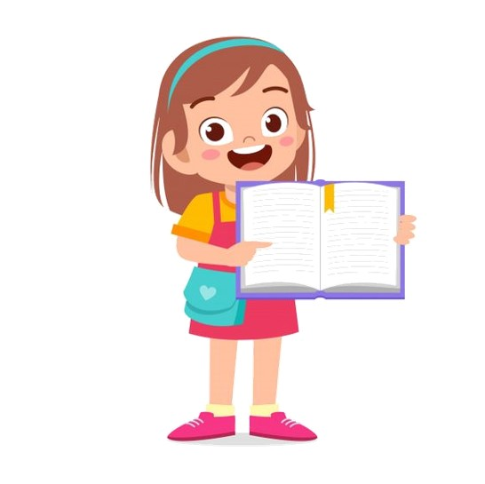
Học sinh sửa lỗi,
viết lại một số câu văn cho hay hơn.

Slide 9
Măng Non
Hoạt động
Vận dụng
Vận dụng
Măng Non

Slide 10


Cùng người thân thi tìm nhanh danh từ thuộc
2 nhóm.
Danh từ chỉ động vật hoang dã.
Danh từ chỉ cây ăn quả.

Slide 11

Măng Non
Măng Non

